Slide 1
抽象、封装与类示例 3
问题
用Java类表示解析几何学圆形，设圆半径radius，圆心坐标p(x,y)。
radius
p(x,y)

Slide 2
（1）题解
在解析平面几何中，圆形是基本的几何图形，同样把它抽象成一种数据类型，即圆类型，用Circle做为类型名称 。
圆需要三个数据项表示在平面坐标上的位置和范围，即圆心的坐标，用变量ox和oy表示，半径用radius变量表示。

Slide 3
抽象与封装
在平面解析几何中，圆是基本几何图形之一，图形的位置由圆心点确定，范围由半径指定。所以可以将它抽象成一种数据类型，描述圆形几何图形。
做为数据类型需要有一个类型名称，在此例中命名为Circle 。

Slide 4
确定数据成员(域)
平面坐标系上的圆心坐标由x坐标和y坐标确定。因此可以用类Point表示它们,即成员变量center。
在坐标系统中，圆半径radius值是实数，因此用Java原始数据类型double。
考虑到数据隐藏和扩充的需要，用protected修饰它们，从而限制其他类或对象对它的访问。
protected Point center;
protected double radius = 0;

Slide 5
确定方法
属性方法：用于设置或返回域的值，主要方法包括：
getCenter()/setCenter()
getRadius()/setRadius()
构造方法：提供无参数构造方法和有两个参数的构造方法，即：
Circle()
Circle(double r,double x,double y)

Slide 6
操作方法：
public Point getTopLeft()
返回圆外切的正方形左上角坐标。
public double getWidth()
返回圆外切的正方形宽度。
Public void draw(Graphics g)
绘制圆形

Slide 7
Java实现
import java.awt.Graphics;
public class Circle {
protected Point center;
protected double radius = 0;
public Circle(){
}
public Circle(double r, double x,double y){
center = new Point(x,y);
radius = r;
}
public Point getCenter(){
return center;
}
public void setCenter(int x,int y){
center = new Point(x,y);
}

Slide 8
public double getRadius(){
return radius;
}
public void setRadius(double r){
radius = r;
}
public Point getTopLeft(){
double x,y;
x = center.getX() - radius;
y = center.getY() - radius;
return new Point(x,y);
}
public double getWidth(){
return 2*radius;
}
(源程序文件：Circle.java)

Slide 9
public void draw(Graphics g){
Point p = getTopLeft();
double width = getWidth();
g.drawArc((int)p.getX(), (int)p.getY(), (int)width, (int)width, 0, 360);
}
}

Slide 10
应用
例Sample3_3
已知坐标点P(220,200)，在屏幕上绘制出半径分别为20,60,140,161的圆。
坐标点P(220,200) 可用类Point表示。
每个圆用类Circle表示。
绘图用Graphics提供的绘图方法。

Slide 11
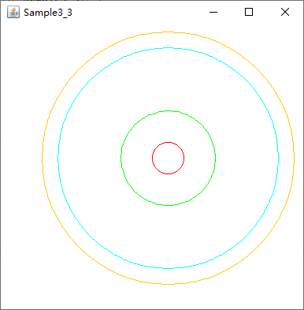
编写程序
提示：
请注意示例程序中重载方法的用法和设计意图。

